Slide 1
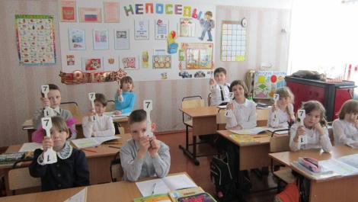
Анализ результатов работы по реализации ФГОС в 1 классе КГКСКОУ СКШИ 8 вида 11
Учитель начальных классов
Шишканова Снежана Егоровна

Slide 2
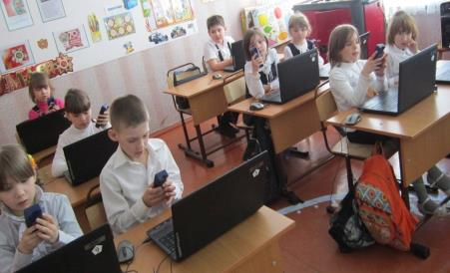
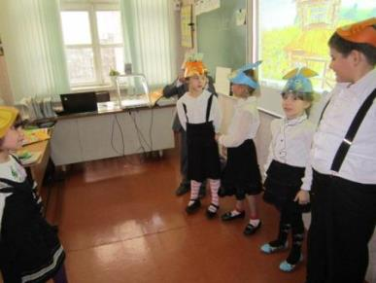
В основу Стандарта положен деятельностный и дифференцированный подход

Slide 3
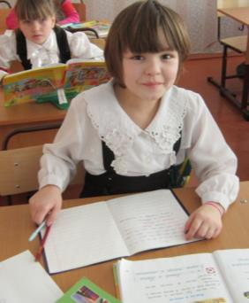
Система образования отказывается от традиционного представления результатов обучения в виде ЗУНов
Стандарт устанавливает требования к личностным и предметным результатам обучения

Slide 4
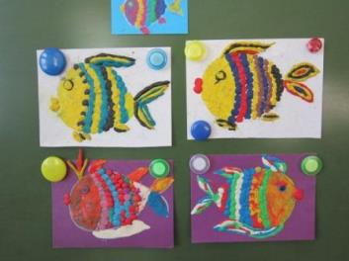
Основными результатами образования в начальной школе, согласно ФГОС НОО для детей с интеллектуальными нарушениям, должны стать два вида результатов: личностные и предметные.

Slide 5
Личностные результаты освоения АООП включают индивидуально-личностные качества, жизненные и социальные компетенции обучающегося и ценностные установки.
Предметные результаты освоения АООП включают освоенные обучающимися знания и умения, специфичные для каждой предметной области, готовность к их применению, рассматриваются как составляющая при оценке итоговых достижений. Не являются основным критерием при переводе

Slide 6
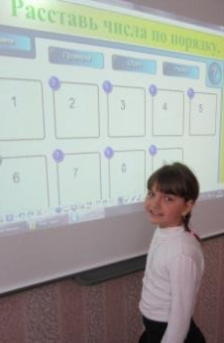
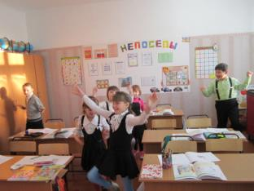
Неотъемлемой частью ФГОС являются базовые учебные действия
Познавательные;
Личностные;
Коммуникативные;
Регулятивные.

Slide 7
Реализация ФГОС
С 1 сентября 2014 года наша школа, 1 класс, перешел на реализацию ФГОС НОО для детей с интеллектуальными нарушениями.
В 1 классе обучается 13 человек. Из них 3 учащихся на домашнем обучении.

Slide 8
Класс обучается по программе В.В.Воронковой «Программы
специальных (коррекционных) образовательных учреждений
VIII вида для подготовительных, 1-4 классов». Все обучающиеся обеспечены учебниками и тетрадями на печатной основе по математике.

Slide 9
Разработка необходимой документации по ФГОС
рабочие программы по учебным предметам в 1 классе в соответствии с требованиями ФГОС ОВЗ;
коррекционно-развивающие программы;
план внеурочной деятельности;
карты оценивания предметных достижений;
программа оценки личностных результатов.
На сайте школы

Slide 10
Предметные достижения планируемых результатов по математике

Slide 11
Оценка личностных результатов образования

Slide 12
Предметные достижения планируемых результатов по математике
0 баллов ― действие отсутствует, обучающийся не понимает его смысла, не включается в процесс выполнения вместе с учителем;
1 балл ― смысл действия понимает, связывает с конкретной ситуацией, выполняет действие только по прямому указанию учителя, при необходимости требуется оказание помощи;
2 балла ― преимущественно выполняет действие по указанию учителя, в отдельных ситуациях способен выполнить его самостоятельно;
3 балла ― способен самостоятельно выполнять действие в определенных ситуациях, нередко допускает ошибки, которые исправляет по прямому указанию учителя;
4 балла ― способен самостоятельно применять действие, но иногда допускает ошибки, которые исправляет по замечанию учителя;
5 баллов ― самостоятельно применяет действие в любой ситуации.

Slide 13
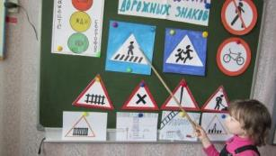
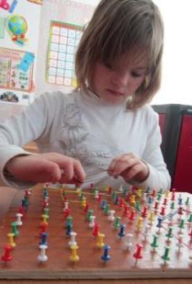
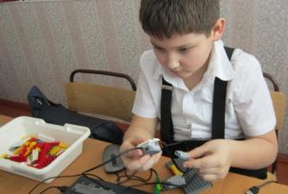
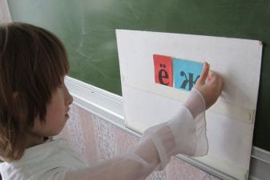
Особые образовательные потребности обучающихся обусловливают необходимость специального подбора учебного и дидактического материала, настольных игр по темам.

Slide 14
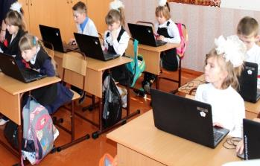
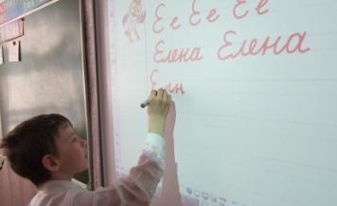
Оборудование учебного кабинета соответствует требованиям Стандарта
Есть доступ в Интернет.
Класс оборудован интерактивным комплексом
(включая специализированные компьютерные инструменты обучения, мультимедийные средства) дают возможность удовлетворить особые образовательные потребности обучающихся с умственной отсталостью (интеллектуальными нарушениями), способствуют мотивации учебной деятельности, развивают познавательную активность обучающихся.
Ежедневно уроки проводились с использованием компьютерной техники.

Slide 15
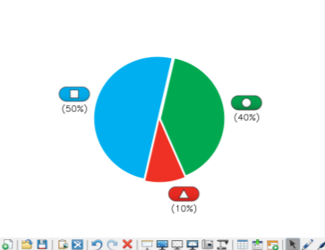
Уроки проводятся с применением новых образовательных технологий

Slide 16
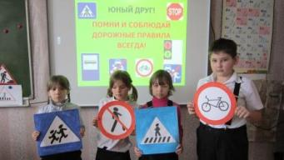
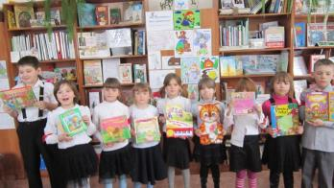
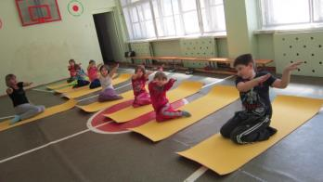
В соответствии с требованиями ФГОС НОО в 1 классе была организована внеурочная деятельность обучающихся
№ | Направление внеурочной деятельности
1 | Спортивно-оздоровительное (ЛФК)
2 | Общекультурное Библиотечный час
3 | Декоративно – прикладное «Очень умелые ручки» «Тестопластика»
4 | Основы безопасности жизнедеятельности «Азбука дорожного движения»
5 | Художественно - эстетическое

Slide 17
Занятость обучающихся во внеурочное время

Slide 18
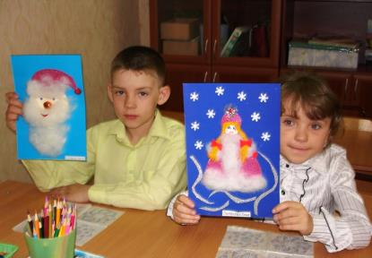
Декоративно – прикладное направление внеурочной деятельности
Очень умелые ручки

Slide 19
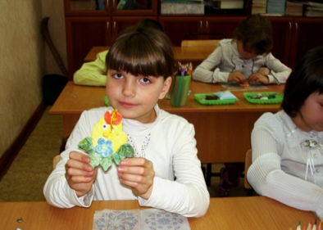
Декоративно – прикладное направление внеурочной деятельности
Изостудия
«Волшебные краски»
Тестопластика

Slide 20
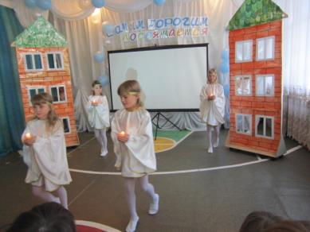
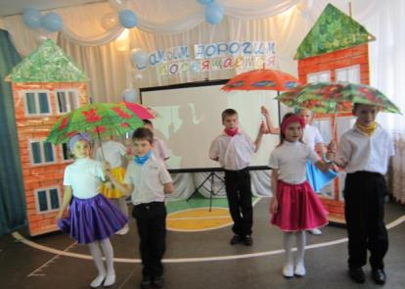
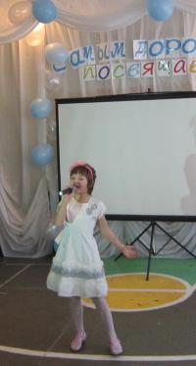
Художественно – эстетическое направление
Студия эстрадного жанра «Драйв»
Театральный кружок «Лукоморье»

Slide 21
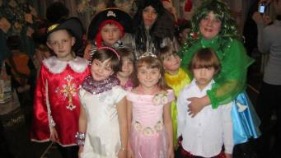
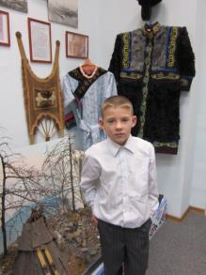
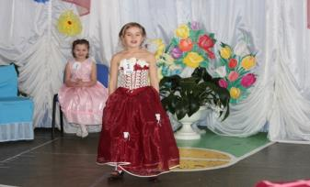
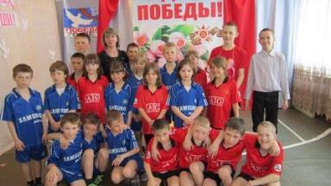
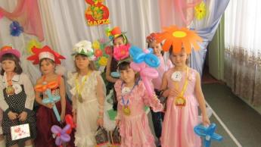
Праздники, экскурсии, мероприятия

Slide 23
С целью мониторинга сформированности предметных результатов проводилась диагностика различных видов работ обучающихся в 1 классе
Результаты предметных достижений обучающихся 1 класса по итогам проверочных работ по предметам

Slide 24
Диаграмма исследования БУД у учащихся 1 класса
(стартовый мониторинг)

Slide 25
С родителями обучающихся проводилась информационная работа. Родители познакомились с образовательной программой, материально – техническим обеспечением класса, режимом работы учреждения.
На родительском собрании были предложены формы портфолио ученика. Проведено родительское собрание «О целях и задачах введения ФГОС».

Slide 26
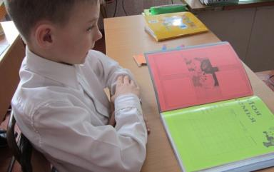
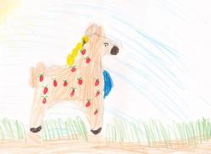
Портфолио ученика как метод оценивания индивидуальных достижений учащихся в рамках реализации ФГОС

Slide 28
С п а с и б о
з а
в н и м а н и е !!!

